Slide 1
SECRETARIA ESTADUAL DE SAÚDE DE PERNAMBUCO - SES/PE
SECRETARIA EXECUTIVA DE VIGILÂNCIA EM SAÚDE E ATENÇÃO PRIMÁRIA – SEVSAP
Diretoria Geral de Vigilância Epidemiológica - DGVE
Programa Estadual de IST, Aids e Hepatites Virais
Recife/ OUTUBRO
2024

Slide 2
DGVE – GVIST
Casos e taxa de detecção de Hepatite A, B e C por 100mil habitantes segundo ano de diagnóstico. Pernambuco, 2019 a 2024*

Slide 3
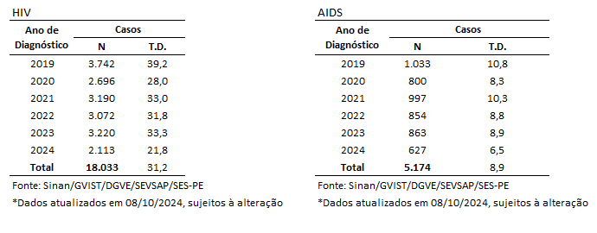
DGVE – GVIST
Casos e taxa de detecção de HIV e Aids por 100mil habitantes segundo ano de diagnóstico. Pernambuco, 2019 a 2024*

Slide 4
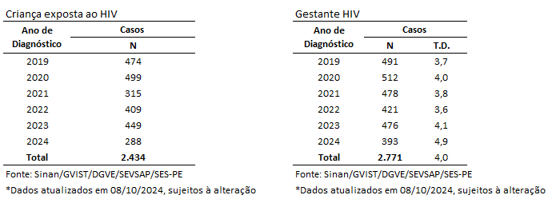
DGVE – GVIST
Casos e taxa de detecção de criança exposta e gestante HIV+ por 1mil nascidos vivos segundo ano de diagnóstico. Pernambuco, 2019 a 2024*

Slide 5
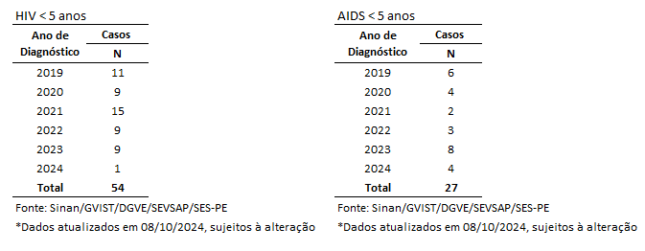
DGVE – GVIST
Casos HIV e aids em menores de 5 anos segundo ano de diagnóstico. Pernambuco, 2019 a 2024*

Slide 6
DGVE – GVIST
Casos HIV e aids em menores de 5 anos segundo ano de diagnóstico. Pernambuco, 2019 a 2024*

Slide 7
DGVE – GVIST
2024/2025
Atualização até outubro/2024
Implantar as linhas de cuidado do HIV/aids, sífilis, HTLV e hepatites B e C no Estado.
Meta 2024-2027 : 6 linhas
Realizado em 2024: Instituído o Grupo de Trabalho - GT para as discussões das IST, onde já aconteceram 6 reuniões para articulação da rede de saúde.
AVANÇOS: Integração das áreas
DESAFIOS: Fortalecimento da rede de serviços para garantir a linha de cuidado.
Disponibilizar fórmula láctea infantil 1º semestre às crianças expostas ao HIV e/ou HTLV.
Meta 2024-2027 : 125
Realizado em 2024: Processo de compra de ata de registro de preço (ARP) para garantia de insumo para 2024, em andamento. Até o 2º quadrimestre atendemos a demanda conforme solicitação e estoque.
AVANÇOS: Articulação e parceria Secretarias de outros estados
DESAFIOS: Processo de compra anual em andamento, sendo disparada já uma 3ª dispensa de licitação
Publicar edital, anualmente, de seleção de projetos executados pela Sociedade Civil Organizada (OSC) financiados pelo Estado
Meta 2024-2027 : 04 editais
Realizado em 2024: -
AVANÇOS: Realizadas duas reuniões com a sociedade civil, para avaliação de projetos passados para reestruturar os novos editais de projetos. Solicitada consultiva com o setor jurídico da SES. Após retorno do jurídico e do MS, foi iniciada a atualização do edital para seguimento interno na SES. Realizadas duas reuniões com a sociedade civil, para avaliação de projetos passados para reestruturar os novos editais de projetos. Solicitada consultiva com o setor jurídico da SES. Após retorno do jurídico e do MS, foi iniciada a atualização do edital para seguimento interno na SES.
DESAFIOS: Articulação com diferentes setores

Slide 8
DGVE – GVIST
2024/2025
Atualização até outubro/2024
Qualificar profissionais de saúde em ações de prevenção combinada, detecção e manejo clínico das IST, HIV/aids e hepatites virais.
Meta 2024-2027 : 300
Realizado em 2024: 372
AVANÇOS: Integração das áreas
DESAFIOS: Garantir as formações.
Reproduzir materiais gráficos educativos voltados à temática da prevenção combinada das infecções sexualmente transmissíveis, HIV/aids e hepatites virais..
Meta 2024-2027 : 50mil
Realizado em 2024: 61.500
Implantar o Plano Estadual de Eliminação/Redução da Transmissão Vertical da Sífilis e HIV.
Meta 2024-2027 : 01
Realizado em 2024: -
AVANÇOS: Incorporação da pauta na Brasil Saudável
DESAFIOS: Elaboração do plano com construção de rede.

Slide 9
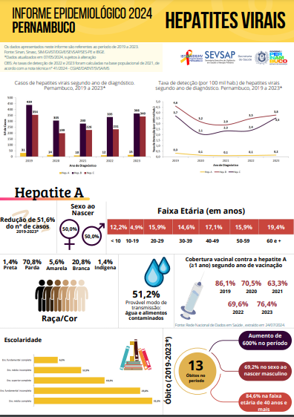
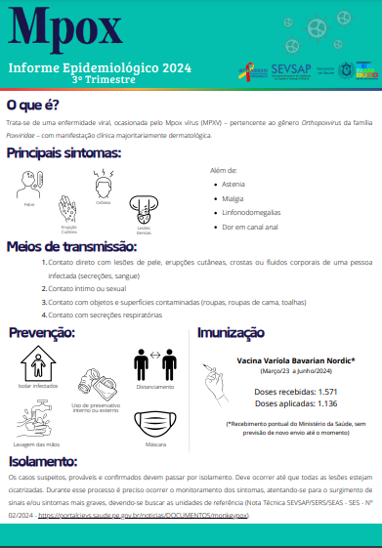
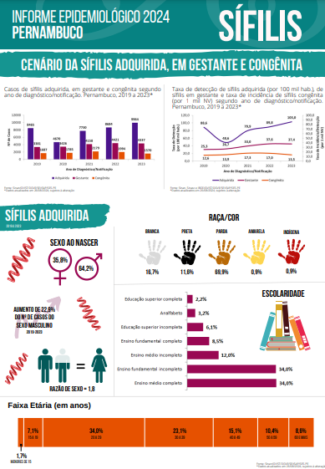
INFORMES EPIDEMIOLÓGICOS

Slide 10
DGVE – GVIST
Precisamos melhorar:
Ampliação do número de CTA e SAE
Adesão e retenção
Redução do quantitativo de insumos de prevenção recebidos do
Ministério da Saúde
Estigma e preconceito nos serviços de saúde e na sociedade
Conservadorismo e tabu em torno da sexualidade
Educação sexual como forma de prevenção
Campanhas de prevenção nas grandes mídias
Eliminação da transmissão vertical do HIV e da sífilis

Slide 11
Para todo esforço há fruto #juntossomos+fortes

